Slide 1
МИНОБРНАУКИ РОССИИ
ФЕДЕРАЛЬНОЕ ГОСУДАРСТВЕННОЕ БЮДЖЕТНОЕ ОБРАЗОВАТЕЛЬНОЕ УЧРЕЖДЕНИЕ ВЫСШЕГО ОБРАЗОВАНИЯ
«ВОРОНЕЖСКИЙ ГОСУДАРСТВЕННЫЙ УНИВЕРСИТЕТ»
Дополнительное образование «Основы промышленного программирования»
PYGAME ПРОЕКТ ПО ТЕМЕ: «ИГРА «ТЮРЬМА ВРЕМЕНИ» В ЖАНРЕ ROGUE-LIKE»
Авторы: Бубнов К., Стремлина М., Широков М.
Преподаватель: Копытин А.В

Slide 2
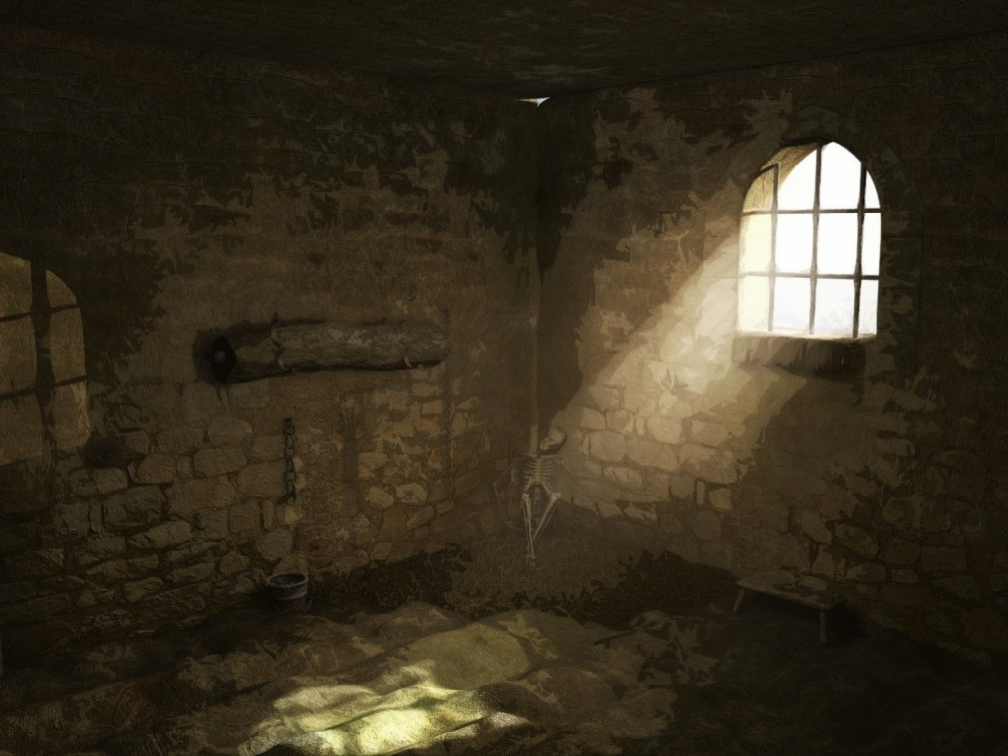

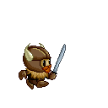

Описание идеи
Основная идея: создание игры "Тюрьма времени" в жанре rogue-like, в которой игроку придется выбраться из тюрьмы, поднимаясь по этажам, населенным различными стражниками из разных эпох истории. В конце пользователя будет ожидать финальный босс, победив которого, игрок пройдет игру.
2

Slide 3
Описание идеи
Основная идея: создание игры "Тюрьма времени" в жанре rogue-like, в которой игроку придется выбраться из тюрьмы, поднимаясь по этажам, населенным различными стражниками из разных эпох истории. В конце пользователя будет ожидать финальный босс, победив которого, игрок пройдет игру.
2

Slide 4

Постановка задачи
Функциональные возможности, которыми должен обладать проект:
1. Основные элементы игрового процесса:
Геймплей
Цели игрока: Игрок должен подняться на верхний этаж тюрьмы, победить врагов на пути и одолеть финального босса.
Механики:
Исследование этажей (случайная генерация уровней).
Бои с врагами в режиме реального времени.
Сбор снаряжения и улучшение характеристик персонажа.
Использование активных способностей для победы над врагами.
3

Slide 5

Описание реализации
Игра «Тюрьма времени» была реализована с помощью следующих классов:
class Arrow(Projectile):
class Barrier(pygame.sprite.Sprite)
class Bow(pygame.sprite.Sprite)
class Boss(pygame.sprite.Sprite)
class Bullet(pygame.sprite.Sprite)
class Button()
class Chest(pygame.sprite.Sprite)
class Door(pygame.sprite.Sprite)
class Enemy(pygame.sprite.Sprite)
class Fireball(Projectile)
class Icespell(Projectile)
class Item(pygame.sprite.Sprite)
class Level()
class Player(pygame.sprite.Sprite)
class Projectile(pygame.sprite.Sprite)
class Wall(pygame.sprite.Sprite)
4

Slide 6

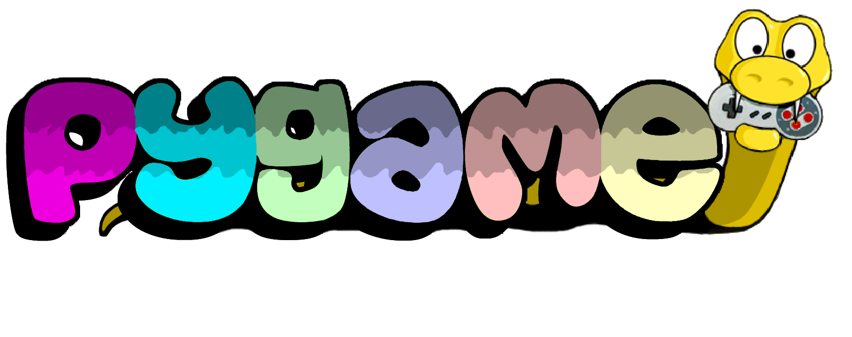
Описание технологий
Игра «Тюрьма времени» была реализована с использованием различных средств библиотеки pygame
5

Slide 7

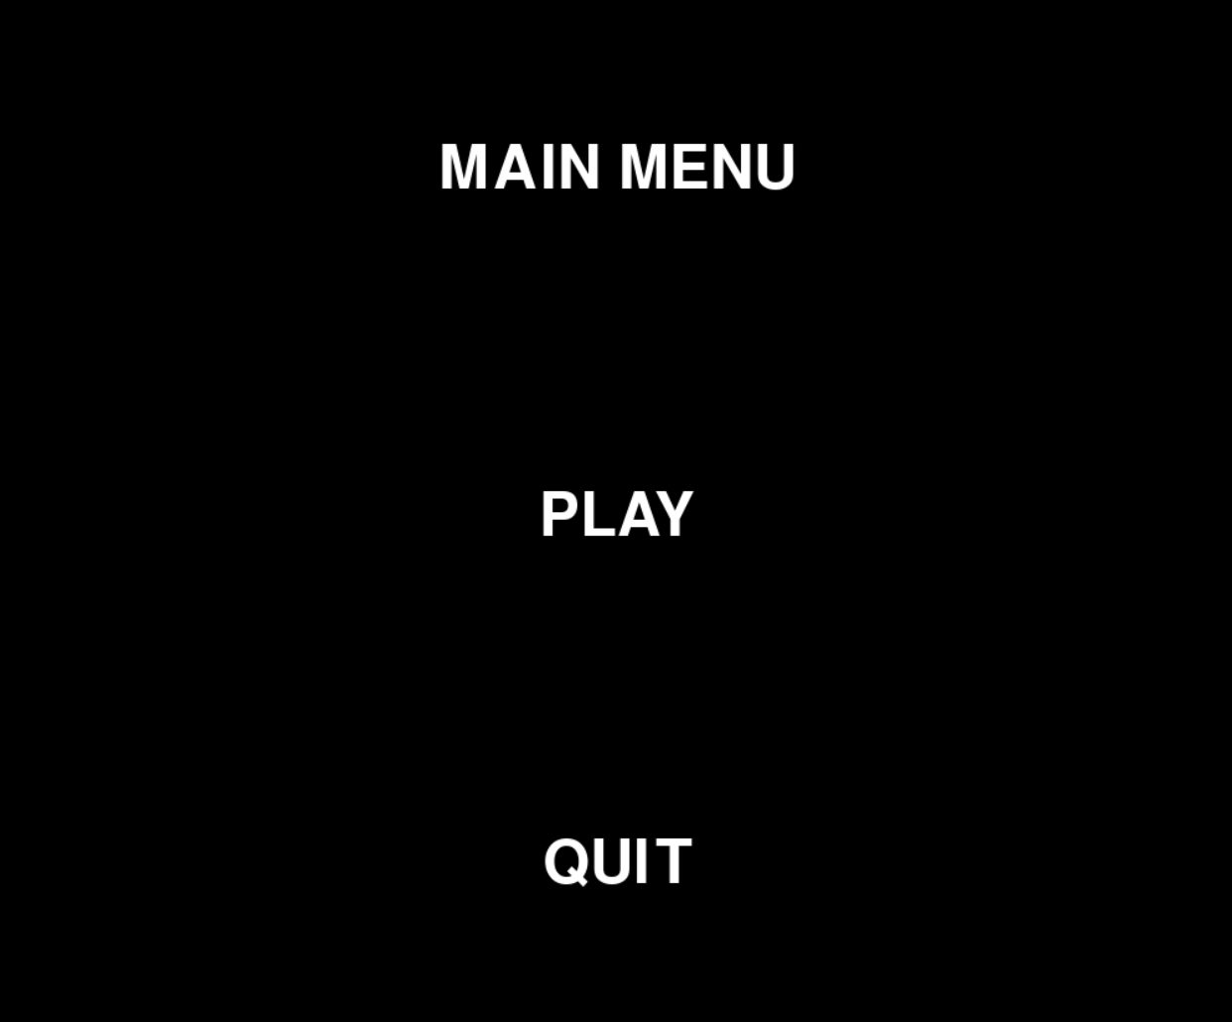
Интерфейс игры
Экран главного меню
6

Slide 8
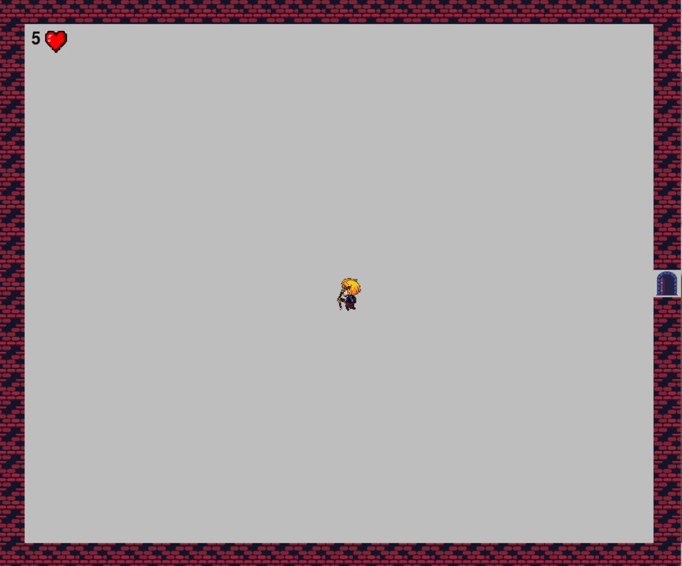
Интерфейс игры
Первая комната
7

Slide 9
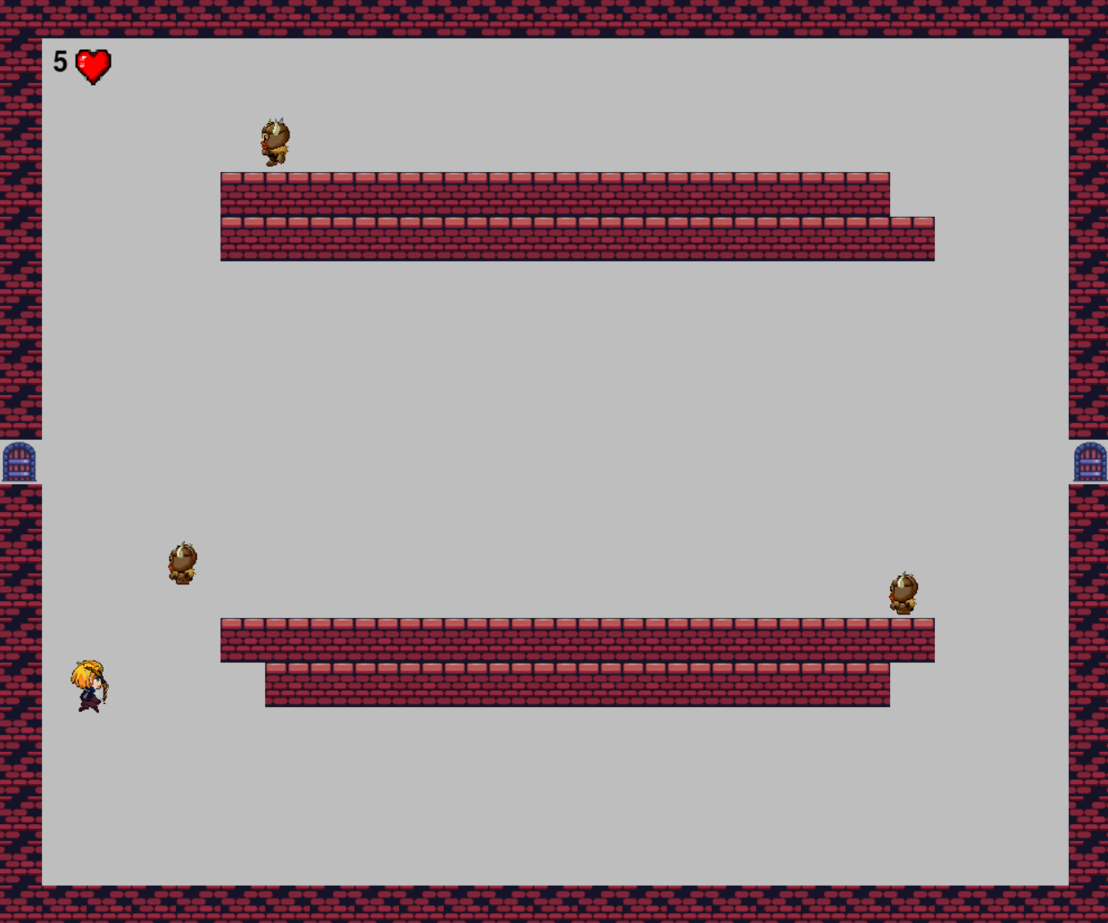
Интерфейс игры
Одна из комнат первого этажа
8

Slide 10
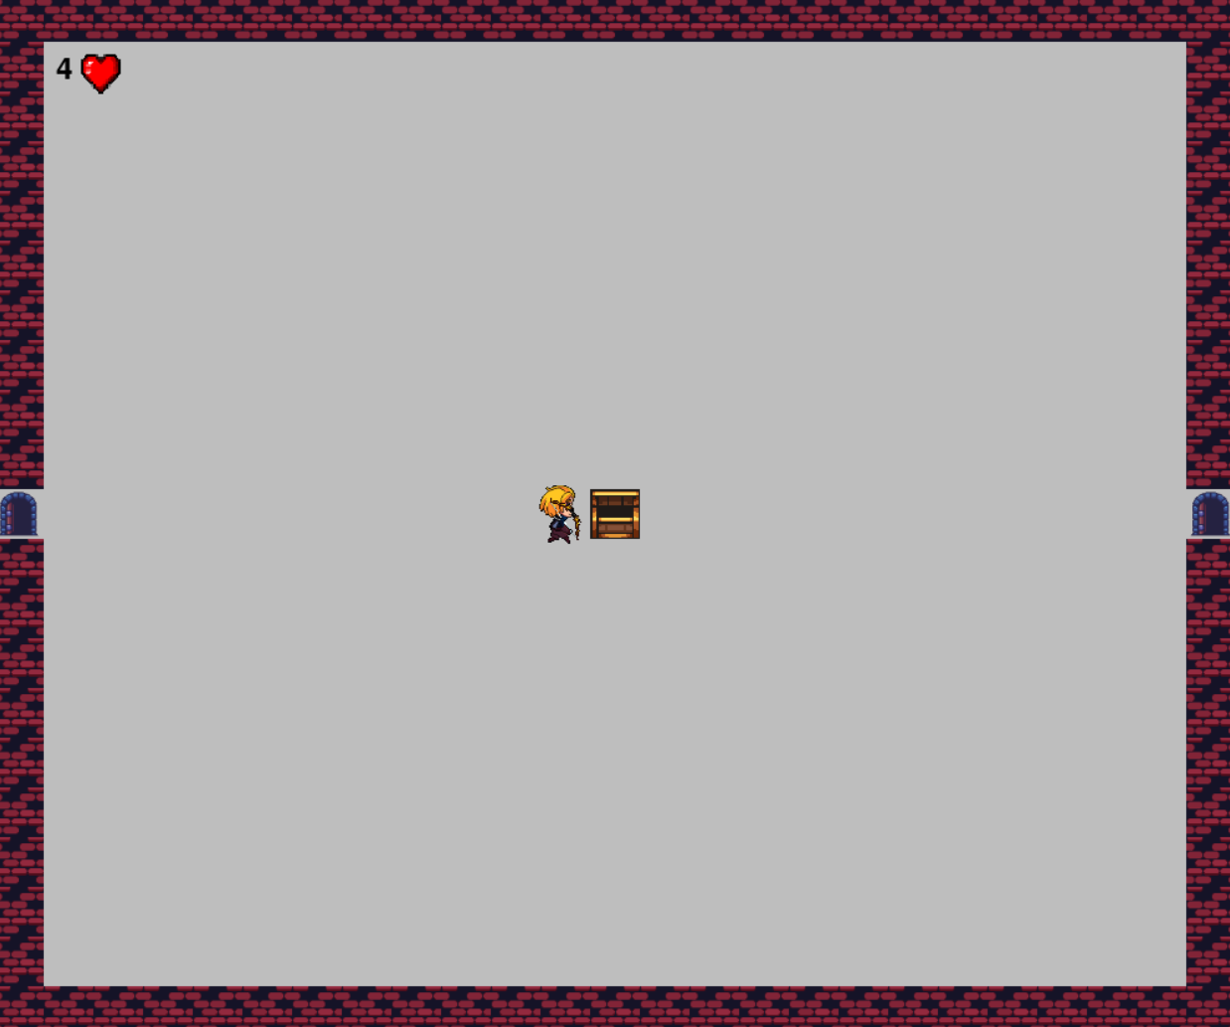
Интерфейс игры
Комната с сундуком
9

Slide 11
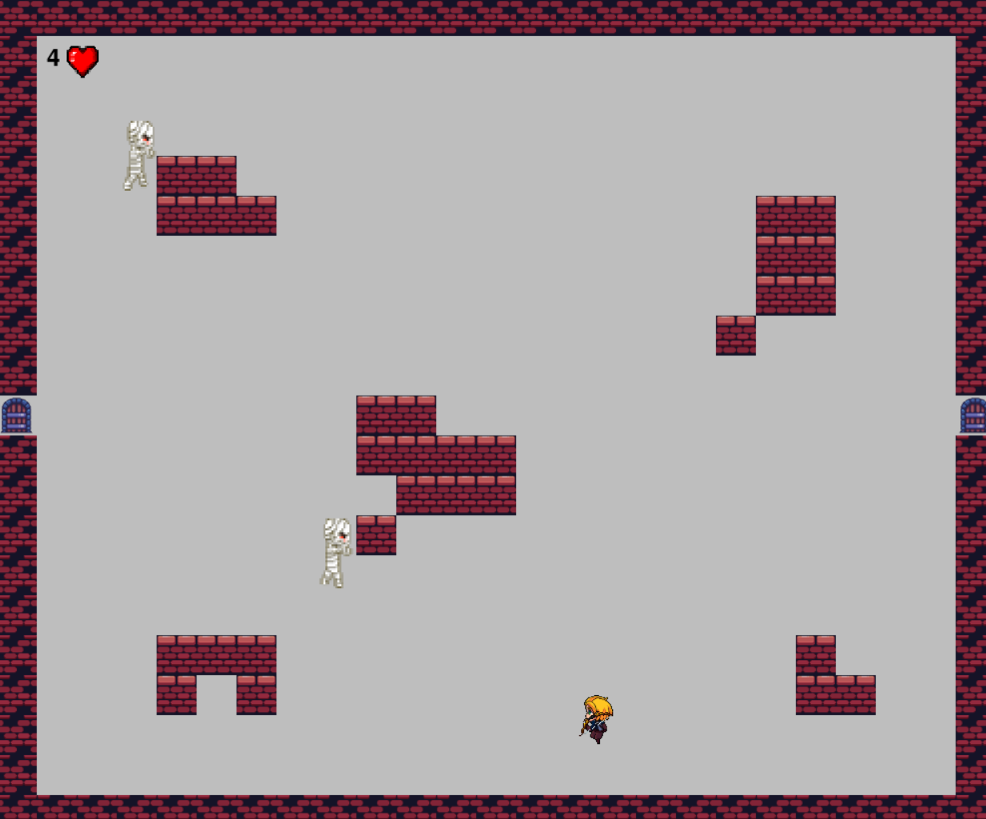
Интерфейс игры
Одна из комнат второго этажа
10

Slide 12
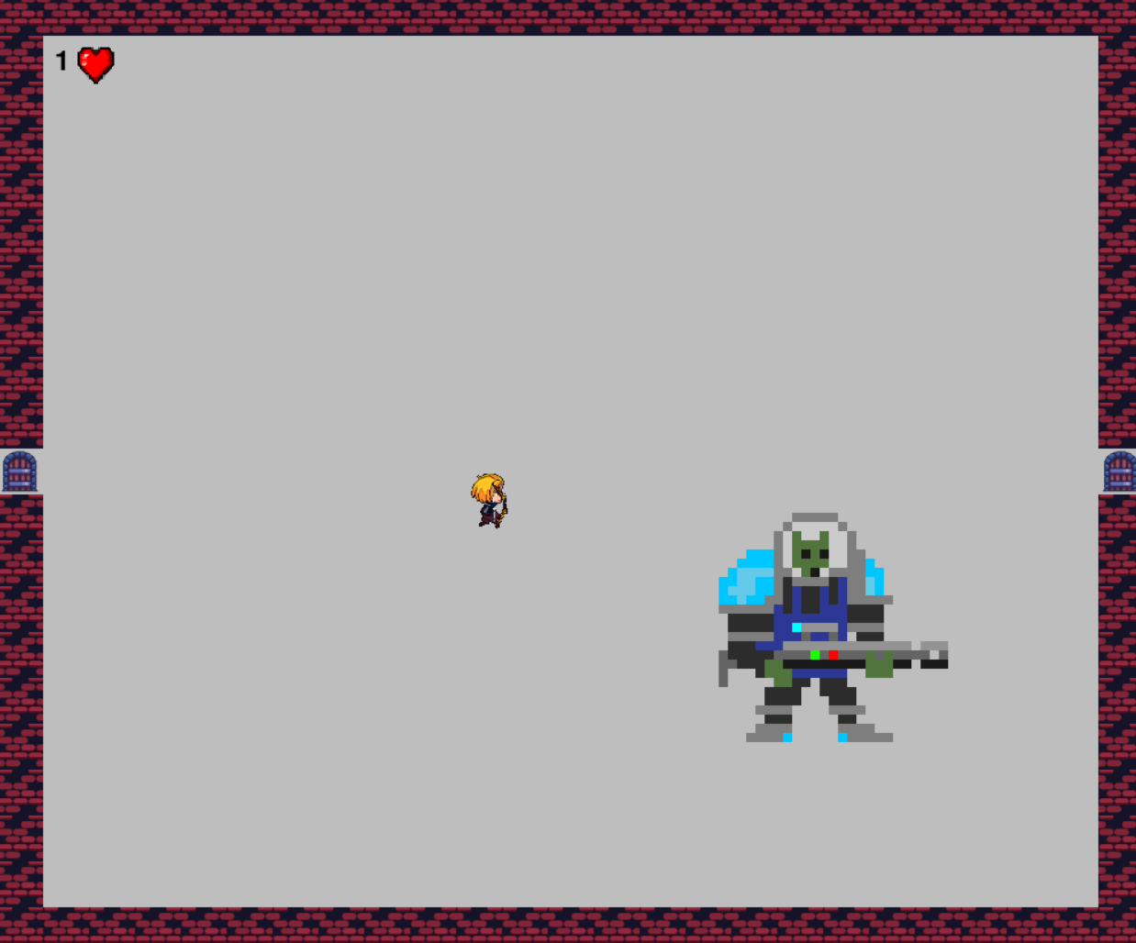
Интерфейс игры
Комната с боссом
11

Slide 13
МИНОБРНАУКИ РОССИИ
ФЕДЕРАЛЬНОЕ ГОСУДАРСТВЕННОЕ БЮДЖЕТНОЕ ОБРАЗОВАТЕЛЬНОЕ УЧРЕЖДЕНИЕ ВЫСШЕГО ОБРАЗОВАНИЯ
«ВОРОНЕЖСКИЙ ГОСУДАРСТВЕННЫЙ УНИВЕРСИТЕТ»
Дополнительное образование «Основы промышленного программирования»
PYGAME ПРОЕКТ ПО ТЕМЕ: «ИГРА «ТЮРЬМА ВРЕМЕНИ» В ЖАНРЕ ROGUE-LIKE»
Авторы: Бубнов К., Стремлина М., Широков М.
Преподаватель: Копытин А.В

